Slide 1


ALGEMENE JAARVERGADERING
1 Junie 2022 om 10h00
Via ZOOM

Slide 2
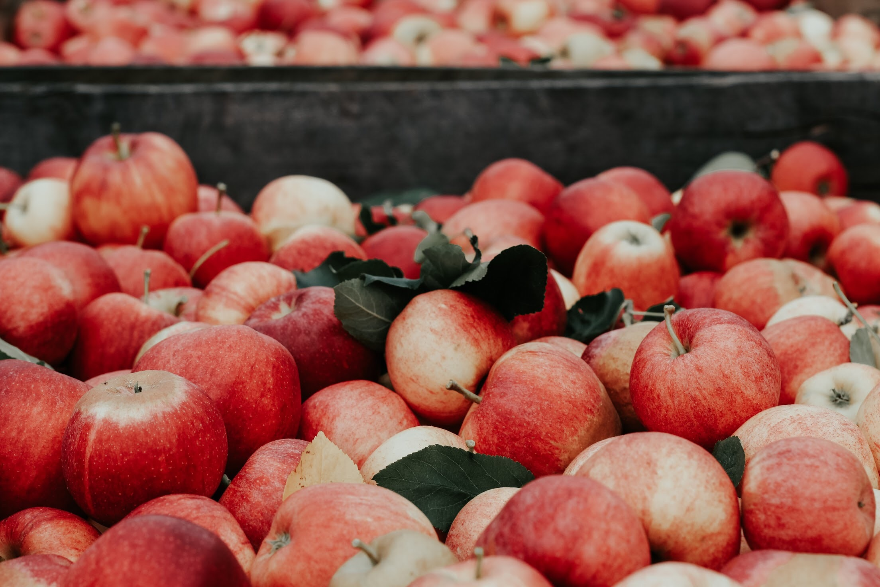
1. VERWELKOMING
2. VERSKONINGS
Deidre Eigelaar
Neil Hamman
Anton Schoeman

Slide 3
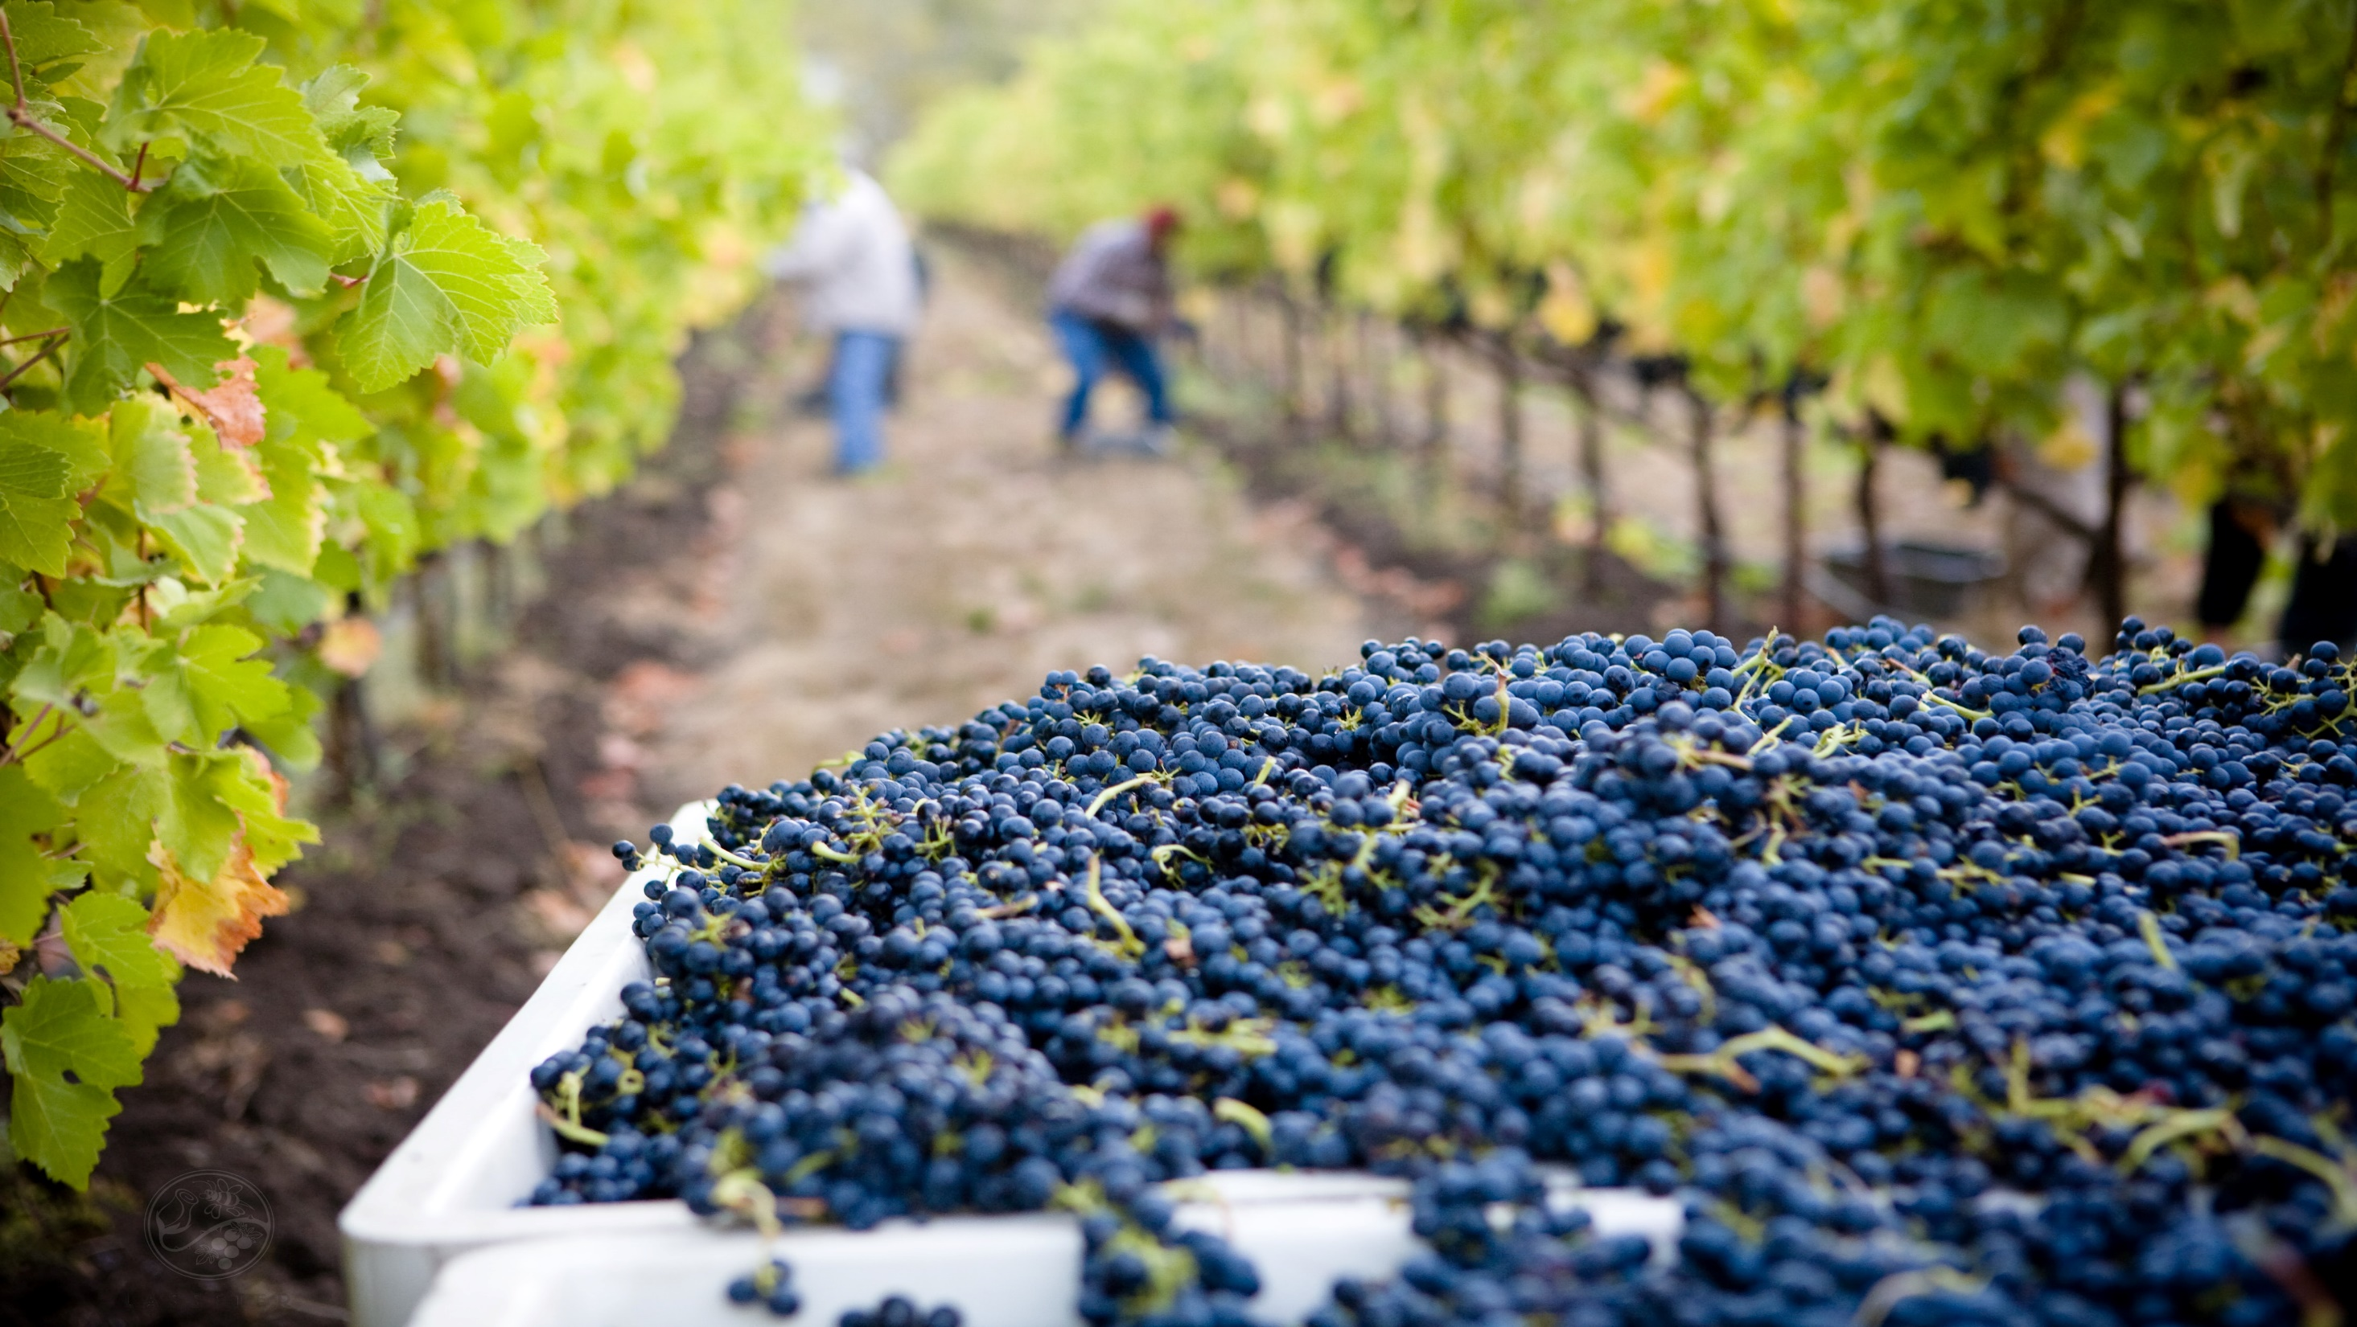
3. VOORSITTERSVERSLAG – FRANCOIS MALAN

Slide 4
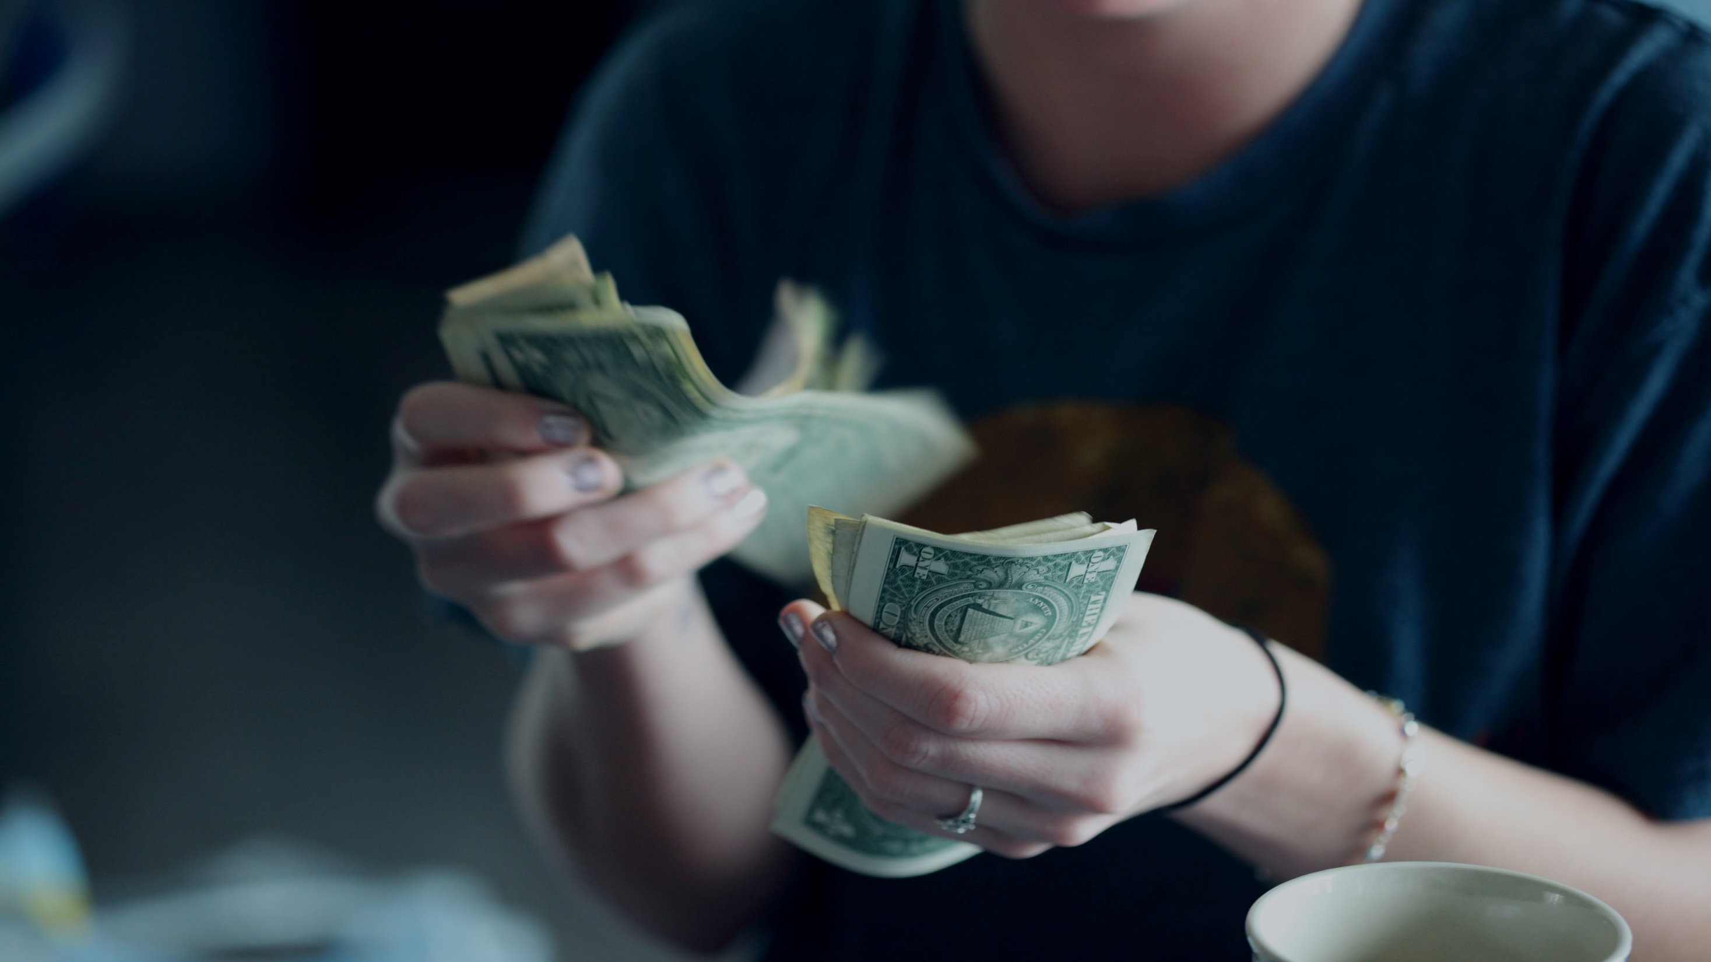
4. FINANSIëLE VERSLAG

Slide 5

Income |  |  | 2022 | 2021 | Change
Membership fees |  |  | 1 038 693 | 961 807 | 7.99%
Rendering of services (net of free benefits) |  |  | 650 250 | 374 626 | 73.57%
Other income |  |  | 240 664 | 266 540 | -10.75%
Total |  |  | 1 929 607 | 1 602 973 | 16.93%
Expenses
Employee costs |  |  | 1 799 394 | 1 353 170 | 32.98%
Other operating costs |  |  | 108 391 | 225 666 | -51.97%
Total |  |  | 1 907 785 | 1 578 836 | 21.00%
Surplus |  |  | 34 898 | 34 188 | 2.29%

Slide 10
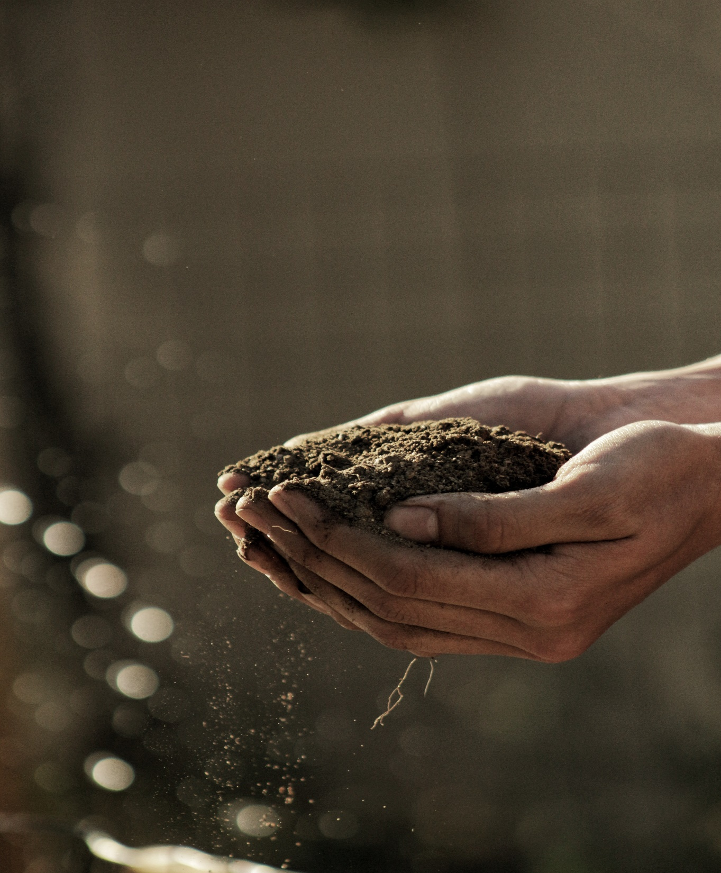
5. Hersiening van Ledegelde (1 Maart 2023)
Eenmalige Aansluitingsfooi: R1600 na R1700
1 – 10: R1680 na R1780
11 – 499: R2300 na R2450
500 + : R3050 na R3250

Slide 11

6. Verkiesing van Uitvoerende Komitee
Francois Malan – Voorsitter
D Eigelaar
O du Toit
A Rust
- J Swart bedank en Louis Wessels word genomineer
- N Hamman bedank en Dawie van Deventer word genomineer

